Slide 1
Курсова робота з дисципліни: «Програмування та алгоритмічні мови» на тему: Гра «Башенний кран»
Виконав студент спец. 122 – «Комп’ютерні науки»
Булавко К.М.
Науковий керівник:
старший викладач Веретельник Віталій Васильович

Slide 2
План 1.Вступ 2.Опис гри та її алгоритм ігрового процесу 3.Демонстрація гри 4.Недоліки та можливі покращення гри. 5.Висновки

Slide 3
Вступ
Мета роботи – розробити комп'ютерну гру “Башенний кран”
Використовуючи середовище створення Unity2D на мові програмування С#

Slide 4
Опис гри та алгоритм ігрового процесу
Башенний кран – це звичайна відеогра,в якій за допомогою крана потрібно побудувати будівлю.
У грі заздалегідь виділено спеціальне місце будівництва споруди тако ж зручно розташовані об’єкти для будівництва.
На головній сцені, знаходяться примітивні підсказки як керувати краном, щоб користувачеві було зрозуміліше.

Slide 5
Загальний алгоритм ігрового процесу
Запуск програми
Завантаження сцени меню
Нова гра
Вихід з програми
Завантаження сцени з новою грою

Slide 6
Демонстрація Гри

Slide 7

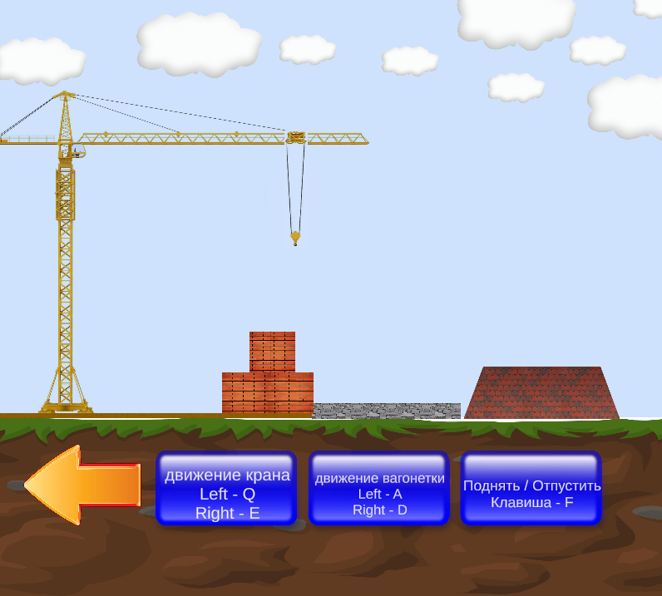
Інтерфейс гри Башенний кран

Slide 8
Щоб запустити гру потрібно
Мати операційну систему Windows XP/7/10
Встановити додаток до Unity, Adobe Flash Player
Мати WinRar або інший архіватор
Оперативна памь’ять не менш ніж 256 мб
Вільного місця на жорсткому диску 65 мб

Slide 9
Можливі покращення гри:
Більш зручніший інтерфейс
Змінити графіку текстур
Додати інтерактивние управління
Музика
Кілька рівнів складності
Обмеження часу в грі за яке потрібно побудувати будинок

Slide 10
Недоліки гри:
Один рівень складності
Відсутність музичного супроводження
Не можливий запуск на MacOS,Androind,Linux системах

Slide 11
Висновки
За час розробки було створено гру “Башенний кран”. Гра має зручне та просте керування.
В цілому, продукт має перспективу для розробки.
Додаткові рівні складності, придасть грі цікавості

